Slide 1
The Beacon Open Flow Controller
David Erickson
Stanford University
Stanford, CA, USA
Dudi Ventura
Tzuria Levin Rinenberg

Slide 2
מבוא
הבעיה
שאלות שנתעסק בהן
הקדמה
מה זה Beacon
מטרות של Beacon
יעילות פיתוח
שפת פיתוח
ספריות
API
NOX
מה זה NOX
קטלוג Controllers נוספים
ביצועים
טיפול באירועים
קריאת הודעות Open Flow
כתיבת הודעות Open Flow
מודולריות זמן ריצה
הערכות והשוואות
מסקנות

Slide 3
הקדמה
מה זה ?Beacon
Beacon הוא Open Flow Controller על בסיס Java נוצר ב2010 עובד בגישת open source. נעשה בו שימוש רחב למטרות לימוד ומחקר.
המטרות של:Beacon
פיתוח היצרנות (הפיריון) של המפתח.
לספק את היכולת לפתות אפליקציות חדשות ולעצור אפליקציות רצות, בזמן ריצה.
לספק ביצועים טובים.

Slide 4
הבעיה- בנייתController אידיאלי
הController הראשון שעבד בגישת open source שקדם לBeacon הוא NOX.
NOX מאפשרת פיתוח בשפת Python שהיא נוח וידידותית יותר עבור פיתוח אפליקציות רשת, או בשפת בc++ שהיא בעלת ביצועים טובים יותר.
NOX מציבה עבור המפתחים בה הפרדה בין נוחות לאיכות.
שאלות שנתעסק בהן:
האם OpenFlow Controller יכול להיות נוח ואיכותי בן זמנית? כלומר, האם יכול להיכתב בשפה ידידותית, נוחה וקלה מחד, ולהיות בעלת ביצועים איכותיים מאידך.
אם OpenFlow Controller דומה במהותו למערכת הפעלת תקשורת (Network Operation System) האם הוא צריך להיות בעל יכולת פתיחת וסגירת אפליקציות בזמן ריצה?

Slide 5
NOX
פלטפורמת OpenFlow Controller הראשונה של NOX שיצאה ב-2008 עבדה בשיטת Cooperative Threading .
ב-2011 יצאה גרסא נוספת של NOX שתמכה בריבוי תהליכים וגם בשחלוף אפליקציות.
מאז NOX התווספו עוד הרבה Conrollers לעולם ה-OpenFlow שניתן לחלק אותם לשתי קטגוריות:
Open source single-instance controllers
Commercial closed source distributed controllers
ההבדל הייחודי בין ה-Controllers מקטגורית Open source single-instance הוא בשפת הכתיבה שבה פותח:
C: Trema (also Ruby) and MUL (NOX also C++)
HasKell: Nettle, McNettle and NetCore
Java: Maestro and Floodlight
OCaml: Mirage and Frenetic
Python: POX, Pyretic and Ryu (NOX)

Slide 6
יעילות הפיתוח
נתעסק בעיצוב הקוד של Beacon במטרה לשפר את היצרנות של המפתחים שמשתמשים בו.
כלומר, נרצה Controller שמאפשר למפתח ליצור אפליקציות רבות יותר ואיכותיות יותר.
נבחן את שפת הפיתוח האידיאלית, הספריות החיוניות וה-API הכדאי.

Slide 7
שפת הפיתוח
C ו-C++ הן אומנם שפות פיתוח בעלות ביצועים מרשימים שכדאי לפתח בהן אבל הן מגיעות עם מספר חסרונות שכדאי לקחת בחשבון:
זמן קומפילציה מלאה ארוך במיוחד (יותר מ-10 דקות!!)
שגיאות קומפילציה לא מובהקות, לא קל להבין מה שורש הבעיה.
הקצאות ושחרור ידני של זכרון, יוצר קריסות עקב עומס על זכרון שמנוהל לא טוב או דליפות זכרון.
שפות בעלות ניהול זכרון אוטומטי (Garbage Collector)
יכולת ניהול הזכרון האוטומטי תרום לעבודה עם שגיאות זכרון מעטות. שפות אלו לרוב גם בעלות זמן קומפילציה קצר יותר ויכולת הכוונה מדויקת לטעויות עד רמת השורה בה נעשתה הטעות.
בחירת השפות התמקדה ב-3 פרמטרים:
ניהול זכרון אוטומטי.
גמישות שימוש במערכת הפעלה.
דרגת ביצועים גבוהה.
נתמקד בשפות C#, Python ו-Java מתוכן נבחר שפה אחת לפתח בה.

Slide 8
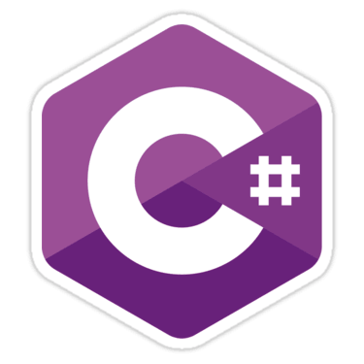
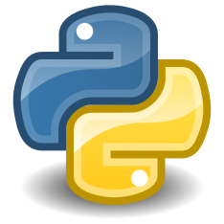


התמקדות בשפה אחת
גמישות במערכת הפעלה היא מצרך חובה בכל מה שקשור בפיתוח Controller OpenFlow כלומר רצוי שירוץ ללא תקלות על 3 מערכות ההפעלה הגדולות: Linux, Windows, MacOSX
3 השפות C#, Python ו-Java אכן עושות זאת אך C# מתפקדת פחות טוב על מערכות הפעלה שאינן Windows בה היא מתפקדת ללא דופי.
C# נפסלה.
איכות ביצוע היא עניין שנבחן ספציפית למקרה שבו מתעסקים. בכל מה שקשור לפיתוח OpenFlow Controllers מאוד חשוב לשים דגש על ביצועי עיבוד. תהליכונים צריכים לרוץ בצורה יעילה ככל האפשר כדי לתרום להליך יעיל.
מראשית המחקר טיב הביצוע של C# ו-Java בכל מה שקשור לפיתוח ב-OpenFlow לא היה ידוע או ודאי, אך בכל מה שנוגע ל-Python כבר מתקופת השימוש ב-NOX Controller היה ידוע שיכולת הביצוע שלו ירודה.
JAVA מתפקדת בכל אחת מ-3 מערכות ההפעלה שהוזכרו, בעלת ניהול זכרון אוטומטי וידידותית למשתמש ועובדת בשיטת Multithreading.
ולכן, JAVA נבחרה מבין השלושה להיות השפה המרכזית במאמר עליה בוצעו הניסויים.

Slide 9
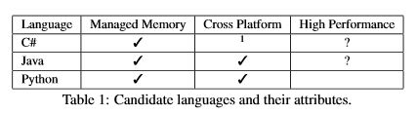

Slide 10
ספריות
Beacon עצמו ממנף את מספר הסיפריות תוך ניסיון להשתמש בקוד קיים כמה שיותר, ולהקל על פיתוח ה-Controller ועל האפליקציות שעליו.
הספריה המשמעותית ביותר היא Spring. 2 רכיבים עיקריים של Spring משומשים ב-Beaon Controller:
IOC – ניהול פיתוח ה-Controller ע"י יצירת אוביקטים וקישור בינהם בצורה פשוטה ונוחה למפתח.
Web – עוזר בניהול פניות לשרתים, שליחת שאילתות ובקשות לשרת וטיפול במענה המתקבל בצורה אוטומטית המאפשרת עבודה נוחה למתפתח ע"י המרה נוחה של המידע המתקבל לאוביקטים של Java.

Slide 11
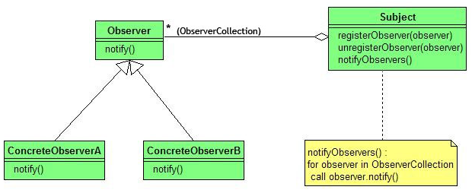
API
הAPI של Beacon עוצב להיות פשוט ולא מטיל שום מגבלות, המפתחים יכולים להשתמש באיזה רכיב של JAVA שרוצים. (תהליכונים, טיימר, Sockets וכו'...(
הController מתקשר עם הנתבים ע"י evets.
הוא משתמש בתבנית התיכון "הצופה" (Observer) כאשר המאזינים נרשמים לקבל events שרלוונטים אליהם ומותרעים כאשר אירוע מסוג אליו נרשמו התקבל.

Slide 12
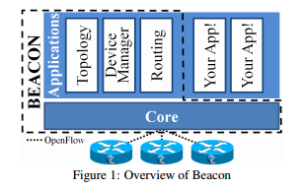
API
בנוסף ישנן אפליקציות שמובנות בController שמוסיפות גם כן לAPI של Beacon:
Device Manager: מנהלת את כל הקשור להתקנים שמצטרפים, עוזבים או מתעדכנים. מודעת לכל הכתובות שלהם (IP MAC) מתי נראו לאחרונה וכו'.
Topology: מגלה לינקים חדשים בין נתבים. מקבלת התראות כאשר לינקים נוספים לרשת.
:Routing מציעה מסלול קצר ביותר בין כל שני מחשבים ברשת.
Web: מספקת שירותי WEB

Slide 13
מודולריות זמן הריצה
לרוב הControllers קיימת יכולת הבחירה אילו אפליקציות לבנות ולהריץ בזמן שהController מתחיל לעבוד. Beacon מתעלה עקב יכולתו לא רק לבחור אילו אפליקציות להריץ בעת עליתו אלא בזכות יכולתו לעצור ולהתחיל עבודת אפליקציות בזמן ריצה (בזמן אמת) .
יכולת זו מתבטאת לטובה בעיקר כשזה מגיע לעבודת Debugging מתקדמת, Beacon בעל היכולת לבצע התקנת אפליקציות debug בזמן ריצה לזמן מוגבל שמטרתן טיפול בתקלות ספציפיות בזמן ריצה ומתן דו"ח שגיאות מותאם תוך ניטרול אפליקציות שנמצאו מזיקות.
כל פעולת שחלוף האפליקציות (ניטרול, התקנה, הפעלה ועצירה) בזמן אמת מבוצעות על ידי bundles שמכילים מידע על אפליקציות שהופעלו בתחילת העבודה ואלו שהופעלו בזמן ריצה.
Bundle יכול להחזיק מספר אפליקציות, אפליקציה אחת או חלק ממנה (אפליקציה יכולה להתחלק למספר bundles), לדוגמא: אם חלק מאפליקציה מסויימת יכול לשנות קוד בזמן ריצה נשים כל חלק שיכול להתחלף בbundle נפרד.

Slide 14
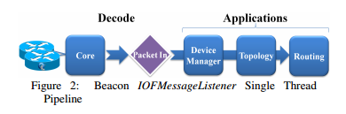
ביצועים
בController של OpenFlow מודדים ביצועים לפי מספר הפאקטות לאירוע אחד שיכול הController לעבד ולענות עליהן בשניה, וכך מחושב זמן העיבוד הממוצע שלוקח לקונטרולר לטפל באירוע.
בחלק זה נעסוק בארכיטקטורה של Beacon שעוסקת בעיבוד הודעות OpenFlow.
טיפול באירועים
אפליקציות שמממשות את הממשק IOFMessagesListener נרשמות לשירות IBeaconProvider כדי לקבל הודעות מסוגים מסויימים שמגיעות מהנתבים ברשת.
אפליקציות שנרשמו יוצרות serial processing pipeline בController לכל סוג הודעות שאליהן נרשמו.

Slide 15
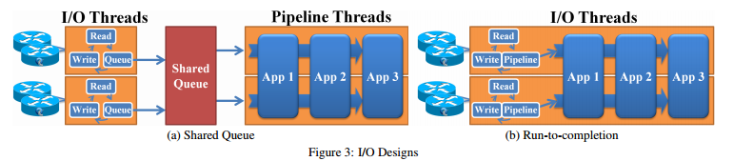
קריאת הודעות OpenFlow
כדי להשיג ביצועים טובים הController והאפליקציות כולן פועלות בשיטת multithreading. קריאת הודעות בBeacon- מתחלקת לשתי גישות:
Shared Queue
Run to Completion

Slide 16
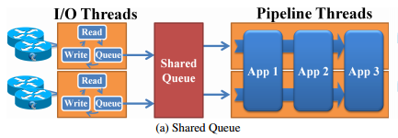
Shared Queue:
ישנם שתי קבוצות של תהליכונים:
תהליכוני קריאה מהנתב- מחובר לנתב אחד או יותר, אחראי לקבל ממנו הודעות והלכניס אותן לתור המשותף. אחראי גם להעביר לנתב זה או קבוצת הנתבים הזו את המענה מהController.
תהליכוני קריאה מהתור המשותף- אחראי להוציא את ההודעות מהתור המשותף והלעביר אותן ב-Pipeline של כל אותן האפליקציות הנרשמו לקבל הודעות מסוג זה. לכל Pipeline יהיה תהליכון כזה.
גישה זו מחייבת גורם שנועל את התור בזמן ההכנסה אליו או הקריאה ממנו.
זה עלול להיות בעייתי כאשר יש רק תור אחד משותף. יכול להיות תהליכון אחד שמכניס לתור המון וברצף ובעצם נועל את הכניסה לתור לזמן מסוים.

Slide 17
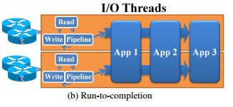
Run to Completion:
בגישה זו יש סוג אחד של תהליכנים, תהליכונים מסוג IO, שמקבלים מידע מהנתבים עליהם הם אחראיים ומעבירים ישירות לPipeline המתאים בלי גישור של תורים. חוסך את הנעילה הדרושה כאשר נעשה שימוש בתור.
הסיטואציה הזו של מעבר ישיר מהנתב לPipeline- יוצרת מצב בו בהכרח תהליכון אחד בלבד יהווה גורם מקשר בין הpipeline- לנתב. ויהיה היחיד שמעביר הודעות מאותו נתב כל זמן שיש לנתב מה להעביר.
התהליכון שעובד מול הנתב בוחן את סוג ההודעה שמגיעה מהנתב ושולח ישירות לpipeline- המתאים, ולכן כל עוד לנתב יש הודעות להעביר התהליכון ממשיך לקחת ממנו הודעות ולהעביר הלאה.
יתרון: חוסך את הצורך בשימוש במנעולים.
חסרון: יוצר מצב בו יש נתבים "עסוקים" שמעבירים הרבה הודעות ולכל אחד מהם קשור תהליכון יחיד, כלומר ישנם מספר תהליכונים ספציפיים שעובדים כל הזמן וישנם תהליכונים שנשארים "תלויים באוויר".

Slide 18
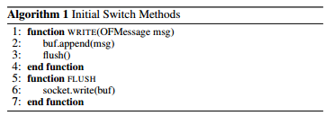
כתיבת הודעות OpenFlow
הצורה בה נכתבת הודעת OpenFlow שלאחר מכן תיקרא בתהליך אותו הצגנו קודם גם היא משפיעה על הביצוע הכללי שצריך להיות מהיר.
Beacon דוגל בmultithreading ולכן הליך כתיבה יכול להתרחש "בו זמנית" במספר תהליכונים מה שעלול ליצור מצב של "מירוץ" בין תהליכונים ולכן יש צורך בסנכרון כתיבה.
אלגוריתם 1:
האלגוריתם מציג כתיבה מיידית של הודעה שנשלחת לנתב ברשת OpenFlow, בעייתי במקרה של מערכות "עסוקות".

Slide 19
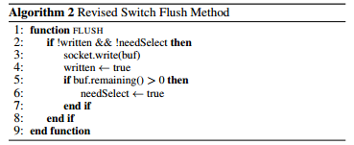
אלגוריתם 2:
מציג את התיקון לשיטת FLUSH של אלגוריתם 1.
משתמש בדגלים written ו-needSelect.
שניהם יחד מוודאים שכל עוד יש כתיבה לסוקט אז אפליקציות שמעוניינות לכתוב לסוקט לא יבקשו לכתוב (יפעילו את הקריאה לשיטת כתיבה לסוקט של ה-Kernel) עד שלא תסתיים הכתיבה, מה שחוסך בהמון קריאות מיותרת ומאפשר יעילות של העבודה, וכמובן שכל מה שצריך להיכתב ייכתב.

Slide 20
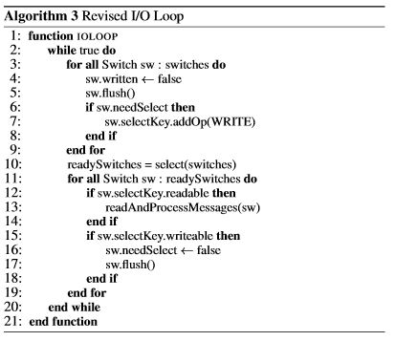
אלגוריתם 3:
שיפור סופי, מבצע לולאה שכל צעד בה הוא צעד I/O וכך מוודא שכל נתב מעורב כתב את המידע החוצה תוך שימוש בדגלים שראינו קודם כדי למנוע קריאות Kernel מיותרות.

Slide 21
הערכות והשוואות
סטנדרט הערכה לביצועי OpenFlow Controller נקבע על פי כלי ההשואה Cbench.
Cbench יוצר הדמיית רשת openFlow בו הנתבים הנוצרים "מפציצים" את הController בהודעות packets-in ובוחן את קצב וכמות התגובות מהקונטרולר ע"מ לקבוע את יעילות ביצועיו.
ניתן לבחור אחד משני מצבי הבדיקה: latency (השהייה( וthroughput (תפוקה).
אלגוריתם Cbench:
מדמה N נתבים. (ברירת המחדל היא N=16)
יוצר N חיבורי OpenFlow בין הנתבים לController.
. אם במצב latency: 3.1 בצע לכל חיבור: 3.1.1 שלח חבילה מהנתב לController. 3.1.2 המתן לתגובת הController. 3.1.3 חזור על 2 הפקודות הקודמות. 3.2 בדיקה כמה פעמים התבצעו 3.1.1 עד 3.1.3 פר שניה.
אם במצב throughput 4.1 כל עוד הבאפר לא מלא : 4.1.1 שלח חבילה שנכנסת לבאפר.
4.2 ספור כמה תגובות התקבלו מהController.

Slide 22


הבדיקות
המטרה היא לבדוק את הביצועים של Beacon כController ולכן נבחרו כמה שיותר Controllers אחרים להשתתף גם כן בניסוי. על אף שקיימת רשימת Controllers פעילים ארוכה נפסלו כאלו שלא עובדים עם הכלי Cbench בצורה חלקה.
הControllers שנבחרו לבדיקות היו:
Floodlight
Beacon
Maestro
POX
NOX
Ryu
Beacon Queue
Beacon Immediate

Slide 23
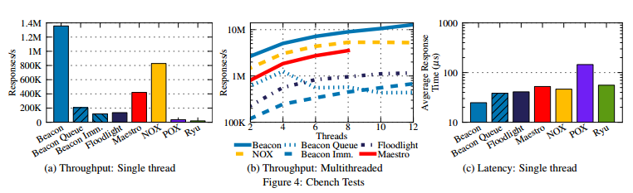
התוצאות

Slide 24
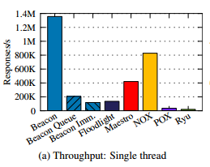
התוצאות – Throughput: single thread
מדוע Beacon queue וBeacon immediate השיגו תוצאות נמוכות בהרבה מ-Beacon?
הסיבה ש-Beacon Queue הראה ביצועים נמוכים בהרבה מאלו של Beacon היא עקב העובדה שנעשה שימוש רק בליבה אחת מה שגרם למערכת ההפעלה לחלק את הזמן בין תהליכוני קריאת ההודעות מהנתבים והכנסתם לתור המושתף והתהליכונים שמוציאים את ההודעות מהתור המשותף ל-I/O pipeline . החלוקה הייתה לא יעילה והקונטרולר הגיע לעומס מהר מדי.
הסיבה ש-Beacon Immediate הראה ביצועים נמוכים בהרבה מאלו של Beacon היא עקב העובדה שכל ניסיון לכתוב הודעה בגישת Immediate ישירות ל-TCP socket מצריכה קריאת Kernel מה שגורם לעבודה מרובה ולביצועים נמוכים, אפילו מאלו של Beacon Queue.

Slide 25
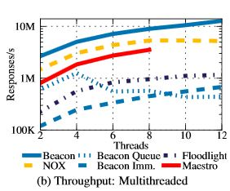
התוצאות – Throughput: Multithreading
במבחן זה הציר האופקי מייצג את מספר התהליכונים שבהם השתמשו, והציר האנכי מייצג את מספר הודעות הopenFlow אותן שלחו (שלחו לBeacon והוא ענה עליהם, בשניה).
Beacon עבד בצורה לינארית, כלומר, ככל שהעמיסו עליו יותר הודעות והתמשו בעוד תהליכונים ככה הצליח לענות על יותר הודעות. NOX עבד בצורה לינארית רק כאשר עבד בין 2 ל8 תהליכונים. אולם, עם יותר מ8 תהליכונים הביצועים שלו דעכו כיוון שהתהליך השתרע כעת על 2 מעבדים, ותקורת הסנכרון ביניהם הייתה איטית ופגעה בביצועים.
כאשר משתמשים ב1-7 תהליכונים השימוש הוא בsocket אחד, וכאשר משתמשים ביותר תהליכונים, בין 8-12 , התהליכונים הנוספים משתמשים בsocket נוסף.
זו הסיבה לכך שMaster הצליח לעלות לינארית רק עד 8.
Beacon Queue מצריך נעילה גם בIO threads וגם בpipe-line threads ולכן הביצועים שלו לא נהיים טובים יותר עם הוספת תהליכונים.
Beacon Immediate מציג ביצועים מאוד נמוכים עם שימוש במעט תהליכונים, אולם מצליח לעלות ולהפגין ביצועים טובים יותר ככל שמוסיפים עוד תהליכונים כי כאן אין את התקורה על הנעילה שמתבצעת לדוגמא בBeacon Queue.

Slide 26
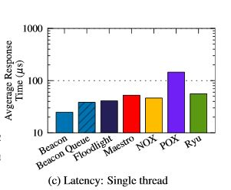
התוצאות – Latency: single thread
במבחן זה, נתב אחד שלח הודעה לקונטרולר, חיכה לתשובה, ומיד כשקיבל שלח שוב הודעה, חיכה לתשובה וכן הלאה. לאחר פרק זמן, מחלקים את הזמן שערך הניסוי למספר הפאקטות שנשלחו, ובכך מקבלים ממוצע על זמן התגיבה.
במבחן זה Beacon קיבל את הזמן הנמוך ביותר. כלומר, הצליח לענות בממוצע על חיבלה הכי מהר מכל יתר הControllers שהשתתפו בניסוי.
ניתן לראות שלPOX לקח הכי הרבה זמן לענות על חבילה.
ההבדל בlatency בין Beacon לBeacon Queue נבע מהזמן בו התהליכונים של Beacon Queue היו צריכים להעביר בינהם חבילות סינכרון וזה גנס עוד טיפה זמן.
Beacon Immediate הושמט מהגרף כיוון שהתנהגות הכתיבה שלו לנתבים מקבילה לזו של Beacon ולכן כאן התוצאות שלהם מאוד דומות.

Slide 27
מסקנה
Beacon גילה איזורים חדשים בעיצוב של קונטרולרים של OpenFlow. עם שימת דגש על כך שהוא יהיה חברותי למפתח, בעל ביצועים טובים, ויהיה בעל היכולת לעצור ולהתחיל אפליקציות בזמן ריצה. Beacon הראה באופן מפתיע ביצועים מעולים והייתה לו היכולות לשפר ביצועים עם עלייה של מספר המכונות, לטפל ב12.8 מיליון פאקטות בהודעות לשניה, עם 12 מכונות Cores כאשר הוא משתמש בJava.

